Slide 1

Tento vzdělávací materiál vznikl v rámci projektu EU – peníze školám
Název projektu : Objevujeme svět kolem nás
Reg. číslo projektu: CZ.1.07/1.4.00/21.2040

Slide 2
Vyjmenovaná slova po B
1. část

Slide 3


Ahoj, já jsem Zbyněk
A já jsem Zbyšek

Slide 4
Společně se naučíme řadu vyjmenovaných slov, různé tvary vyjmenovaných slov a ukážeme si příklady slov příbuzných.

Slide 5
BÝT
BYDLIT
OBYVATEL
BYT
PŘÍBYTEK
NÁBYTEK
DOBYTEK
OBYČEJ
BYSTRÝ
BYLINA
KOBYLA
BÝK
PŘIBYSLAV

Slide 6

Vypadá to složitě, ale nebojte se, není to tak těžké.
Nejprve se podíváme na první čtyři slova z řady.
Každé si vysvětlíme zvlášť.
BÝT
BYDLIT
OBYVATEL
BYT

Slide 7
To všichni velmi dobře znáte z pohádek:
BÝT
BYLO NEBYLO za sedmero horami a sedmero řekami……

Slide 8
Slovo BÝT má ale ještě spoustu příbuzných slov:
BÝVAT
BY
ABY
KDYBY
PŘIBÝVAT
ZBÝVAT
NABÝVAT
UBÝVAT

Slide 9
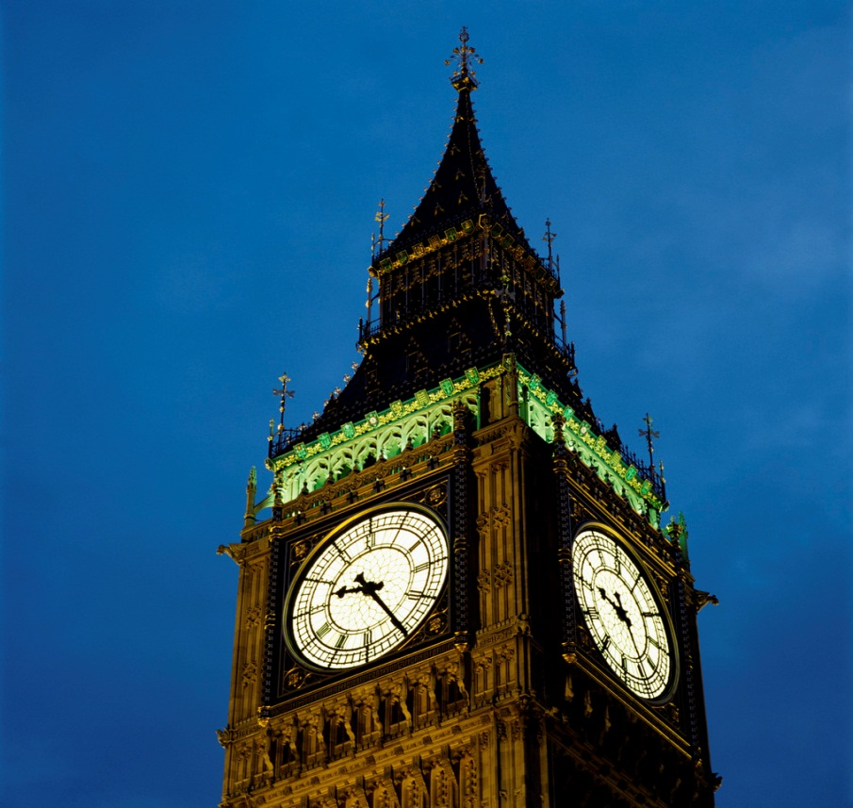
BÍT
POZOR
POZOR

Slide 10

bydlet se dá různě….
BYDLIT

Slide 11
Napiš adresu svého bydliště:
Růženka
Ve věži 15
328 01 Hrádek nad Lesy
Šípková

Slide 12
Umíš vysvětlit přísloví?
Pálí ho dobré bydlo.

Slide 13
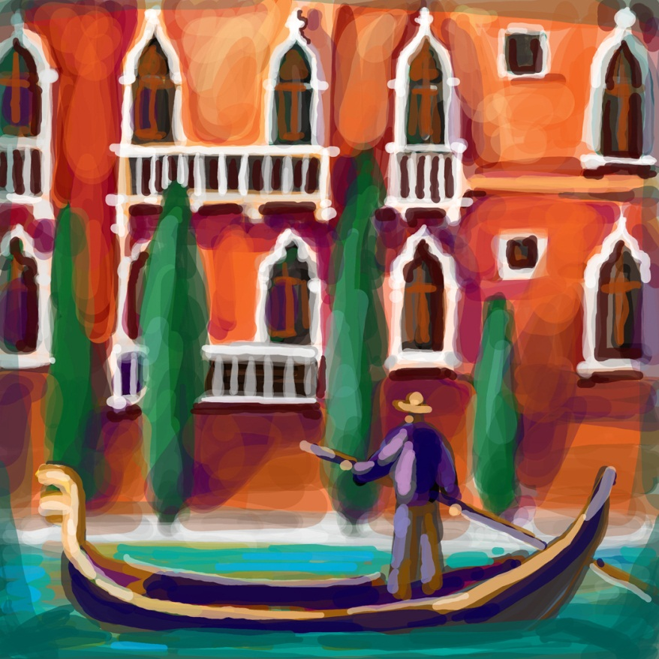
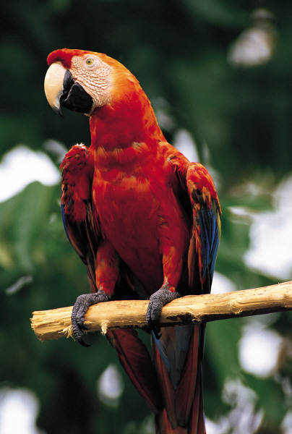
BIDLO
POZOR
POZOR

Slide 14
Odhadni kolik obyvatel má Praha:
OBYVATEL
10 000
100 000
1 000 000

Slide 15
S každým příbuzným slovem ( jiným tvarem slova) vytvoř větu:
BYT
BYTY
BYTOVÝ
BYTNÁ
BYTEČEK
BYTECH
BYTŮ
OBYTNÝ

Slide 16
Název projektu: Objevujeme svět kolem nás
Číslo projektu:CZ.1.07/1.4.00/21.2040
Autor:Mgr. Jana Blumentritová
Období vytvoření výukového materiálu: leden 2012
Vzdělávací obor:Český jazyk
Anotace: Vyjmenovaná slova po B, zaměření na první čtyři slova řady (být, bydlit, obyvatel, byt)
Očekávaný výstup: Žák chápe význam jednotlivých vyjmenovaných slov, používá je ve větách, správně doplňuje y/i, ý/í.
Obrázky použité v prezentaci jsou dostupné pod licencí Microsoft Office 2010 na Office.com

